Slide 1
INSTITUTO NACIONAL DE SOYAPANGO
Materia:
Sistema Contable
Docente:
Lic. Pedro Arnoldo Aguirre Nativí
Tema:
Clases de Comerciantes
Integrantes:
Ronal Javier Chica Ventura #05
Santos Ulises Funes Hernández #16
Oscar Armando Mejía #26
Roberto Carlos Mendoza Saravia #28
3-B

Slide 2
Clases de comerciantes

Slide 3
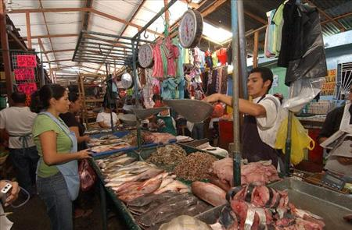
Comercio
Se denomina comercio a la actividad socioeconómica consistente en el intercambio de algunos materiales que sean libres en el mercado de compra y venta de bienes y servicios, sea para su uso, para su venta o su transformación. Es el cambio o transacción de algo a cambio de otra cosa de igual valor. Por actividades comerciales o industriales entendemos tanto intercambio de bienes o de servicios que se efectúan a través de un mercader o comerciante.

Slide 4
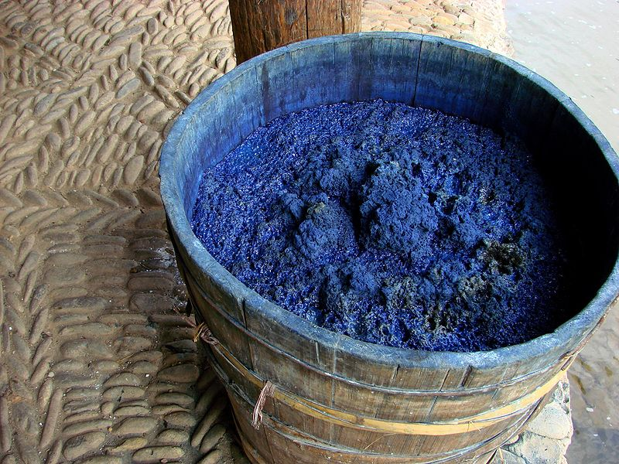
Historia del comercio
El comercio existe desde hace muchos años, podemos decir, que cuando los españoles conquistaron América se inicia el comercio, que a pesar de no tener un conocimiento exacto efectuaban la compra y venta de productos, conocido como el trueque, el cual consistía en el intercambio de unos bienes con otros bienes utilizando como moneda la semilla de cacao. No cabe duda que la mayor parte de las actividades de los salvadoreños era la agricultura, desde el siglo XVII se concentraba en la siembra y comercialización de los granos básicos y de esta forma se aseguraba la existencia familiar. Sin embargo, a partir de la provincia el sistema comercial tuvo vínculos con el comercio mundial cuya actividad dependía prácticamente de los pequeños productores. El añil fue el producto que más exportaba El Salvador, aunque también se dio la actividad metalúrgica pero siempre prevalecía la primera.

Slide 5
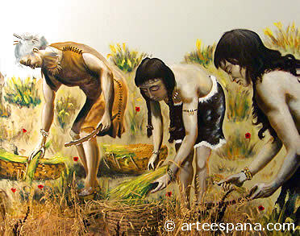
ORIGEN DEL COMERCIO
Tres causas originaron el comercio:
Que la fuerza del hombre es insuficiente para satisfacer por sí misma sus múltiples necesidades.
Que no todos los seres humanos tienen iguales actitudes y capacidades.
Que los productos no se dan todos en los diferentes países y regiones, ni en condiciones iguales.

Slide 6
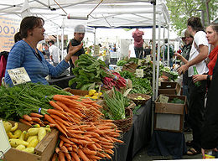
COMERCIANTE
Es aquella persona física o jurídica, nacional o extranjera, que se dedica habitualmente a la comercialización de bienes, entendida como una etapa intermedia entre la de producción y la de consumo, suponiendo el traspaso de la propiedad de los bienes de un sujeto a otro.

Slide 7
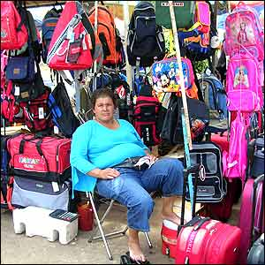
COMERCIANTE INDIVIDUAL Y SOCIAL
COMERCIANTE INDIVIDUAL
Se refiere a personas naturales que ejecutan actos de comercio masivos.
COMERCIANTE SOCIAL
El Comerciante Social es una entidad formada por dos o más personas que realizan un contrato solemne en el cual los socios ponen en común determinados bienes o actividades con el móvil del lucro, a fin de repartirse los beneficios de los negocios al cual van a dedicarse.

Slide 8
CODIGO DE COMERCIO
Art. 2-Son comerciantes:
I. Las personas naturales titulares de una empresa mercantil, que se llaman comerciantes individuales.
II. Las sociedades, que se llaman comerciantes sociales.

Slide 9
Art. 3.- Son actos de comercio:
I.- Los que tengan por objeto la organización, transformación o disolución de empresas comerciales o industriales y los actos realizados en masa por estas mismas empresas.
II.- Los actos que recaigan sobre cosas mercantiles.
Además de los indicados, se consideran actos de comercio los que sean análogos a los anteriores.

Slide 10
Art. 5.- Son cosas mercantiles:
I.- Las empresas de carácter lucrativo y sus elementos esenciales.
II.- Los distintivos mercantiles y las patentes.
III.- Los títulos valores.

Slide 11
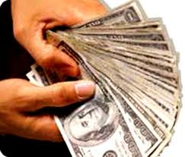
QUIENES PUEDEN EJERCER EL COMERCIO
Art. 6.- Solamente pueden ejercer el pequeño comercio y la pequeña industria los salvadoreños por nacimiento y los centroamericanos naturales, quienes tendrán derecho a la protección y asistencia técnica del Estado, en las condiciones que establezca una ley especial.

Slide 12
LOS COMERCIANTES Y SUS AUXILIARES:
COMERCIANTE INDIVIDUAL
COMERCIANTE SOCIAL

Slide 13
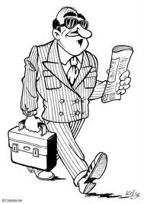
COMERCIANTE INDIVIDUAL
Art. 7.- Son capaces para ejercer el comercio:
I- Las personas naturales que, según el Código Civil son capaces para obligarse.
II- Los menores que teniendo dieciocho años cumplidos hayan sido habilitados de edad.
III- Los mayores de dieciocho años que obtengan autorización de sus representantes legales para comerciar, la cual deberá constar en escritura pública.
IV.- Los mayores de dieciocho años que obtengan autorización judicial.
Estas autorizaciones son irrevocables y deben ser inscritas en el Registro de Comercio.

Slide 14
Art. 10.- Las personas que carecen de capacidad o de habilidad para ejercer el comercio, de acuerdo con las disposiciones de este Código, no podrán ser titulares de empresas mercantiles, salvo lo dispuesto en los incisos siguientes:
Cuando un incapaz adquiriera por herencia o donación una empresa mercantil y cuando se declare sujeto a curatela un comerciante, el Juez decidirá sumariamente y con informe de dos peritos, si la empresa ha de continuar o debe liquidarse; y, en ambos casos, establecerá en qué forma y en qué condiciones, pudiendo establecer las limitaciones que juzgue oportunas; si el causante hubiere dispuesto algo sobre ello, se respetará su voluntad cuando no ofrezca grave inconveniente a juicio del Juez.

Slide 15
Art. 11.- Son inhábiles para ejercer el comercio y también para desempeñar cualquier cargo en sociedades mercantiles:
I- Los que por disposición legal no pueden dedicarse a tales actividades.
II- Los privados de las mismas actividades por sentencia ejecutoriada.
III- Los declarados en quiebra, mientras no sean rehabilitados.

Slide 16
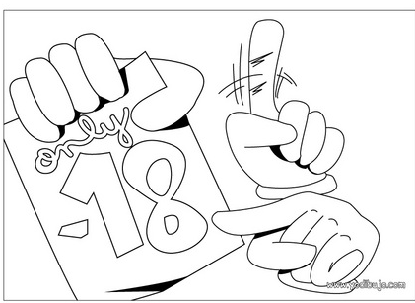
Art. 12.- Los incapaces que se dediquen al comercio sin haber sido habilitados de edad o autorizados para ello, no adquirirán la calidad de comerciantes, y sus padres, tutores o curadores responderán personalmente de los daños y perjuicios ocasionados a terceros de buena fe por la actuación comercial de aquéllos, si no la impidieren o no dieran aviso al público de la incapacidad, por medio de la prensa con anterioridad que se cause el perjuicio por el que se reclama.

Slide 17
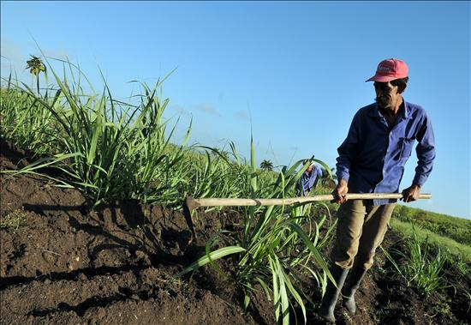
Art. 14.- Los agricultores y artesanos que no tengan almacén o tienda para el expendio de sus productos, no son comerciantes.

Slide 18
COMERCIANTE SOCIAL
Art. 17.- Son comerciantes sociales todas las sociedades independientemente de los fines que persiguen, sin perjuicio de lo preceptuado en el artículo 20.
Sociedad es el ente jurídico resultante de un contrato solemne, celebrado entre dos o más personas, que estipulan poner en común, bienes o industria, con la finalidad de repartir entre sí los beneficios que provengan de los negocios a que van a dedicarse.
Tales entidades gozan de personalidad jurídica, dentro de los límites que impone su finalidad, y se consideran independientes de los socios que las integran.

Slide 19
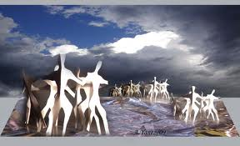
Art. 18.- Las sociedades se dividen en sociedades de personas y sociedades de capitales; ambas clases pueden ser de capital variable.
Son de personas:
I- Las sociedades en nombre colectivo o Sociedades Colectivas.
II- Las sociedades en comandita simple o sociedades comanditarias simples.
III- Las sociedades de responsabilidad limitada.

Slide 20
Art. 19.- SOBRE QUE NORMAS FUNCIONARAN LAS SOCIEDADES COOPERATIVAS EXISTENTES A LA FECHA DE ENTRAR EN VIGENCIA ESTE CÓDIGO, ASÍ COMO LAS QUE EN LO SUCESIVO SE CONSTITUYAN, PARA LOS CUALES SE REQUERIRÁ, POR LO MENOS, DE UN NÚMERO DE DIEZ SOCIOS.

Slide 21
Art. 20.- No obstante su Calidad de mercantiles, las sociedades que se constituyan como colectivas o comanditarias simples, de capital fijo, y que tienen exclusivamente una o más de las finalidades que se indican a continuación, una vez inscritas quedaran exentas de las obligaciones profesionales de los comerciantes contempladas en el Libro Segundo de este Código, excepto las mencionadas en los números I y IV del art. 411 de este mismo Código.
Art. 21.- Las sociedades se Constituyen, modifican, disuelven y liquidan por escritura pública.
Art. 22.- Sobre que es lo que debe contener La escritura social constitutiva.
I- Nombre, edad, ocupación, Nacionalidad y domicilio de las personas naturales; y nombre, naturaleza, nacionalidad y domicilio de las personas jurídicas, que integran la sociedad.
II- Domicilio de la sociedad Que se constituye.
III- Naturaleza.

Slide 22
IV- Finalidad.
V- Razón social o denominación, según el caso.
VI- Duración o declaración expresa de constituirse por tiempo indeterminado.
VII- Importe del capital social; cuando el capital sea variable se indicará el Mínimo.
VIII- Expresión de lo que cada socio aporte en dinero o en otros bienes, y el valor atribuido a éstos.
IX- Régimen de administración de la sociedad, con expresión de los nombres, facultades y obligaciones de los organismos respectivos.
X- Manera de hacer distribución de utilidades y, en su caso, la aplicación de pérdidas, entre los socios.
XI- Modo de constituir reservas.
XII- Bases para practicar la liquidación de la sociedad
Art. 23.- Los Estatutos de la Sociedad deberán contener las cláusulas de la escritura social, cuando no estén comprendidos en la misma; desarrollarán los principios establecidos en tales cláusulas y no podrán contradecirlos en forma alguna.

Slide 23
Art. 24.- Las escrituras de constitución, modificación, disolución y liquidación de sociedades, lo mismo que las certificaciones de las sentencias ejecutoriadas que contengan disolución o liquidación judiciales de alguna sociedad, se inscribirán en el Registro de Comercio.
Art. 25.- La personalidad jurídica de las sociedades se perfecciona y se extingue por la inscripción en el Registro de Comercio de los documentos respectivos.
Art. 26.- Reconocida la inexistencia o declarada la nulidad del acto constitutivo, se procederá a la disolución y liquidación de la sociedad.
Art. 27.- La omisión de los requisitos señalados en el Art. 22, produce nulidad de la escritura a excepción de los contenidos en los ordinales X, XI y XII, cuya omisión dará lugar a que se apliquen las disposiciones pertinentes de este Código.

Slide 24
Art. 28.- Las personas que controlan de hecho el funcionamiento de una sociedad, sean o no socios, responden frente a terceros solidaria e ilimitadamente, por los actos dolosos y culposos realizados a nombre de ella.
Art. 29.- El capital social está representado por la suma del valor establecido en la escritura social para las aportaciones prometidas por los socios. Figura siempre del lado del pasivo del balance, de modo que en el patrimonio debe existir un conjunto de bienes de igual valor, por lo menos, al monto del capital.
Art. 30.- Toda sociedad podrá aumentar o disminuir su capital.
Art. 31.- Son admisibles como aportaciones todos los bienes que tengan un valor económico, el cual debe expresarse en moneda nacional.
Art. 32.- Cuando la aportación de algún socio consiste en créditos, el que la hace responde de la existencia y legitimidad de ellos, así como de la solvencia del deudor; responde igualmente de que, tratándose de títulos valores, no han sido objeto de algún procedimiento de cancelación o reivindicación. Se prohíbe pactar contra el tenor de este artículo.
Art. 33.- Los socios deben realizar las aportaciones al momento de otorgarse la escritura social o en la época y forma estipuladas en la misma.
Art. 34.- El nuevo socio de una sociedad responde, según la forma de ésta, de todas las obligaciones sociales contraídas antes de su admisión, aún cuando se modifique la razón o la denominación social.

Slide 25
SOBRE EL REPARTO DE UTILIDADES O PERDIDAS y reserva legal
Art.-35
Art.-36
Art.-37
Art.-38
Art.-39

Slide 26
Art. 40.- Todas las sociedades llevarán los libros siguientes:
Libro de actas de las juntas generales.
Libro de actas de juntas directivas o consejos de administración
Libro de registro de socios o de accionistas.
Art. 42.- El Estado, los Municipios y, en general, cualesquiera instituciones públicas, pueden ejercer actividades comerciales. Las últimas pueden crearse con objeto y forma mercantiles, como medios para realizar las finalidades que les correspondan.
Art. 43.- Son sociedades de economía mixta aquellas que, teniendo forma anónima, están constituidas por el Estado, el Municipio, las Instituciones Oficiales Autónomas, otras sociedades de economía mixta o las instituciones de interés público, en concurrencia con particulares

Slide 27
Obligaciones de los comerciantes
Art. 411.- SON OBLIGACIONES DEL COMERCIANTE INDIVIDUAL Y SOCIAL:
MATRICULAR SU EMPRESA MERCANTIL Y REGISTRAR SUS RESPECTIVOS LOCALES, AGENCIAS O SUCURSALES.
LLEVAR LA CONTABILIDAD Y LA CORRESPONDENCIA EN LA FORMA PRESCRITA POR ESTE CÓDIGO.

Slide 28
DEPOSITAR ANUALMENTE EN EL REGISTRO DE COMERCIO EL BALANCE GENERAL DE SU EMPRESA, LOS ESTADOS DE RESULTADOS Y DE CAMBIO EN EL PATRIMONIO CORRESPONDIENTES AL MISMO EJERCICIO DEL BALANCE GENERAL, ACOMPAÑADOS DEL DICTAMEN DEL AUDITOR Y SUS RESPECTIVOS ANEXOS; Y CUMPLIR CON LOS DEMÁS REQUISITOS DE PUBLICIDAD MERCANTIL QUE LA LEY ESTABLECE.
REALIZAR SU ACTIVIDAD DENTRO DE LOS LÍMITES DE LA LIBRE COMPETENCIA ESTABLECIDOS EN LA LEY, LOS USOS MERCANTILES Y LAS BUENAS COSTUMBRES, ABSTENIENDOSE DE TODA COMPETENCIA DESLEAL.

Slide 29
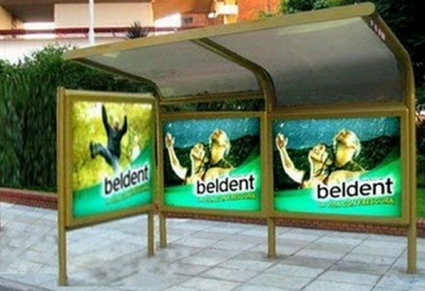
OBLIGACIONES DE DIVERSA INDOLE
MUNICIPALES
Presentar declaración de capital en formulario que la misma Municipalidad proporciona.
Pagar la patente del negocio.
Pagar los derechos publicitarios (carteles, letreros, etc.)

Slide 30
1-SANITARIAS
Mantener al día la autorización sanitaria del funcionamiento del negocio.
Respetar las disposiciones legales contempladas en el reglamento Sanitario.
2-CONTABLES
Llevar los libros de contabilidad que exige el Código de Comercio (Diario, Mayor e inventario y Balances).
Llevar otros libros de contabilidad que complementen los anteriores.
Conservar los libros hasta el término del negocio.
Dejar copia de la documentación despachada.
Archivar la documentación recibida.
Por las ventas, extender boletas de compra-venta o factura, según corresponda.
Practicar y conservar un Balance General, al 31 de diciembre de cada año.

Slide 31
3-TRIBUTARIAS
Pagar, oportunamente, los impuestos retenidos por concepto de IVA, pagos PROVISIONALES, impuesto a la RENTA.
Pagar el impuesto por concepto de utilidad según el Balance Tributario.
Timbrar ante el Servicio de Impuestos Internos, los libros de Contabilidad, facturas, boletas de compraventa, etc.
4-LABORALES
Extender los contratos de trabajo.
Pagar oportunamente, sueltos y salarios del personal.
Respetar los días de descanso dominical y feriados legales.
Respetar los derechos de la mujer en cuanto guarda relación con la maternidad, en especial las licencias de pre y posnatales.
Conceder las vacaciones legales a que los trabajadores tienen derecho.
Pagar al personal las horas extraordinarias de trabajo.
Pagar los sueldos y salarios mínimos que determine la ley.

Slide 32
6-PROVISIONALES
Avisar, oportunamente, a las instituciones provisionales la contratación deservicios de personal.
Comunicar, oportunamente, la cesación de servicios de personal.
Pagar, oportunamente, a la Asociación de Fondos de Pensiones (AFP), Instituto de Normalización Provisional (INP) e Instituciones de Saludo Provisional (ISAPRE) las retenciones provisionales hechas al personal.

Slide 33
CREACION DE SOCIEDAD E INSCRIPCION COMO COMERCIANTE INDIVIDUAL.

Slide 34
INSCRIBIRSE COMO COMERCIANTE INDIVIDUAL
Clasificación de comerciante individual, para cada una de ellas existe un distinto tipo de trámite:
Si su activo es inferior a US$2,286.⁰⁰
Si su activo es entre US$2,286.⁰⁰ y US$12,000.⁰⁰
Si su activo es igual o superior a US$12,000.⁰⁰

Slide 35
1-SI SU ACTIVO ES INFERIOR A USD $ 2,286.⁰⁰
PASOS
Obtención de NIT ( En Ministerio de Hacienda)
Inscripción en Alcaldía Municipal Obtener inscripción de comerciante individual
2-SI SU ACTIVO ES ENTRE US$2,286.⁰⁰ y US$12,000.⁰⁰
PASOS
Obtención de NIT y NRC (En Ministerio de Hacienda).
Inscripción en Alcaldía Municipal.
Obtención de legalización de Libros para control de IVA (Contador Público).

Slide 36
3-SI SU ACTIVO ES IGUAL O SUPERIOR A US$12,000⁰⁰
PASOS
Trámites de inicio. Solicitar información y formularios para la inscripción Pagar derechos de inscripción y NIT Solicitar elaboración de balance inicial
Inscripciones (comerciante individual) Solicitar inscripción integral
Inscripción en Alcaldía Municipal Solicitar la inscripción de comerciante individual
Legalización de sistema y libros contables Solicitar legalización del sistema y libros contables ( Contador público)

Slide 37
INSCRIPCION DE SOCIEDAD
PASOS
Trámites de inicio Opcional: Verificar disponibilidad del nombre de la sociedad. Emitir cheque para el aporte del capital inicial. Solicitar elaboración de la escritura de constitución.
Recibir testimonio de escritura de constitución. Solicitar elaboración del balance inicial. Pagar derechos de inscripción y NIT.
Inscripciones (compañía local con capital nacional) Solicitar inscripción de sociedad, matrícula de empresa y locales. Recibir documentos de la inscripción de sociedad, matrícula de empresa y locales. Solicitar el registro del NIT y NRC.

Slide 38
4- Obligaciones administrativo – mercantiles. Solicitar legalización del sistema y de los libros contables y sociales. Recibir el sistema y los libros contables y sociales. Emitir títulos y registrar acciones.
5- Autorización para elaboración de facturas Obtener autorización de facturas. Solicitar la elaboración de facturas.
6- Inscripción en Alcaldía Municipal Solicitar la boleta de pago para la inscripción. Pagar los derechos para la inscripción de la empresa. Obtener el formulario de inscripción sellado.

Slide 39
Gracias por la atención prestada

